Slide 2
Bonjour!
Pick a NEW SEAT with NEW people
Grab a packet from the circle table & begin reading article (questions to answer on the back-be sure to put what paragraph you found the answer in!)

Slide 3
Ma Famille
This NOTES SHEET is a GRADE!
FRENCH WORDS in the blanks, NAMES below the box!
HOMME
FEMME
ENFANT

Slide 4
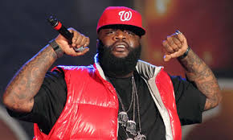
Mon père
Voila mon pere.
Il s’appelle Rick Ross.
Il aime chanter le rap.

Slide 5
Ma mère
Voila ma mère.
Elle s’appelle Fat Amy.
Elle est grosse.

Slide 6
Ma Sœur
Voila ma sœur.
Elle s’appelle Ariana
Elle aime chanter.
Elle a 15 ans.

Slide 7
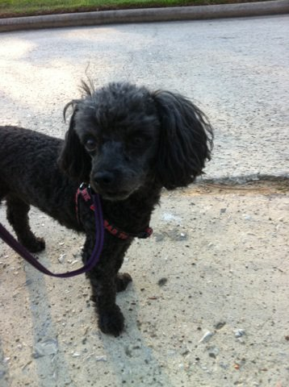
Mon frère
Voila mon frère.
Il s’appelle Pierre.
Il est intelligent.
Il a 42 ans.

Slide 8
Ma tante
Voila ma tante.
Elle est la sœur de mon père
Elle s’appelle Kim.
Elle est brune.

Slide 9
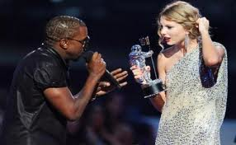
Mon oncle
Voila mon oncle.
Il est le mari de Kim
Il s’appelle Kanye.
Il est créatif.

Slide 10
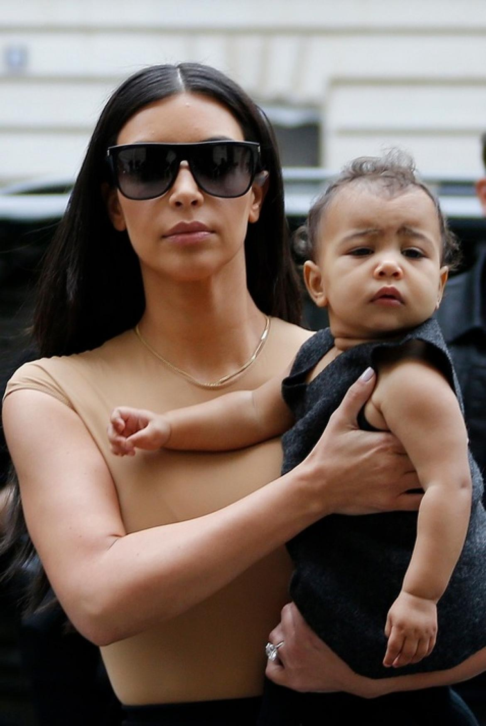
Ma cousine
Voila ma cousine.
Elle est la fille de ma tante.
Elle s’appelle North West.
Elle est mignon.

Slide 11
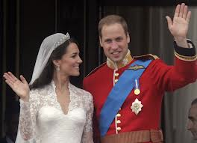
Mon oncle
Voila mon oncle.
Il est le frère de ma mère.
Il s’appelle William.
Il aime la musique classique.

Slide 12
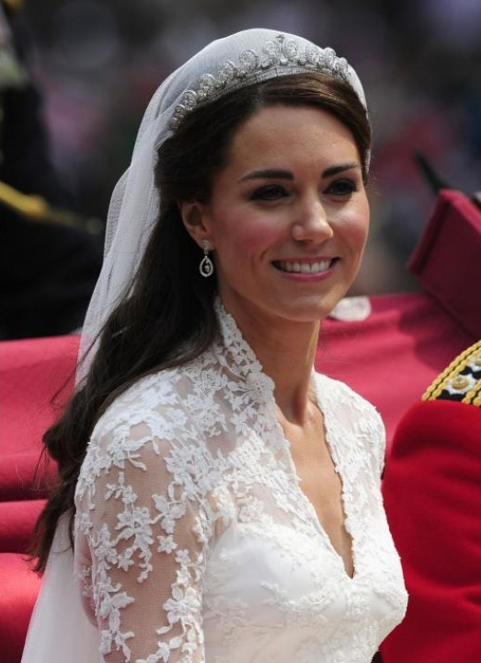
Ma tante
Voila ma tante.
Elle est la femme de William.
Elle s’appelle Kate.
Elle aime le chocolat.

Slide 13
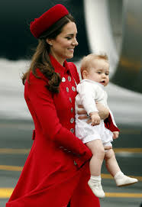
Mon cousin
Voila mon cousin.
Il est le fils de ma tante.
Il s’appelle Prince George.
Elle aime dormir.

Slide 14
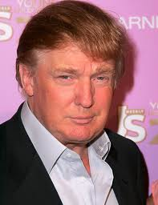
Mon grand-père
Voila mon grand-père.
Il est le père de mon père.
Il s’appelle Donald.
Il aime l’argent.

Slide 15
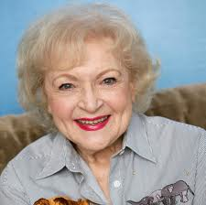
Ma grand-mère
Voila ma grand-mère.
Elle est la mère de mon père.
Elle s’appelle Betty.
Elle aime lire.

Slide 16
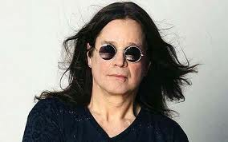
Mon grand-père
Voila mon grand-père.
Il est le père de ma mère.
Il s’appelle Ozzy.
Il aime écouter de la musique.

Slide 17
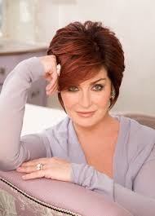
Ma grand-mère
Voila ma grand-mère.
Elle est la mère de ma mère.
Elle s’appelle Sharon
Elle aime parler.

Slide 18
Devoirs
3x each family vocabulary ALL
Remember to use
BLUE for MASCULINE (MON)
RED for FEMININE (MA)
BLACK/NEUTRAL COLOR for PLURAL (MES)
This will be checked for accuracy & completion TOMORROW

Slide 19
Bonjour
Get out your spiral, red, blue & black pens

